Slide 1
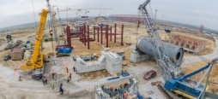




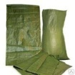
ИЗ «Шиелийского района»
- действующий проект
- проект на стадии строительства
Общая территория ИЗ: 96,0 га
Полезная 95 га
-всего освоенная: 62,5 га
свободная : 32,5 га
- свободная полезная площадь
Направленность: смешанная
- проект на стадии реализации
3
1. ТОО «Мия Шиели» - 5,0 га 2. ТОО «Шиели Жолшы» - 5,0 га
3. ТОО «Гежуба Шиели Цемент» - 46,0 4. ТОО «Шиели тас» - 3,0 га
5.ТОО «Тулпар 2000» 3,0 га
6. ТОО «Бек-транс строй» - 0,5 га
4
2
5
1
6
автодорога
233,4
22,3
Фактически вложенные инвестиции в проекты ИЗ,
млрд. тг.
36 *
Объем производства,
млн. тг.
13,2 *
Объем налоговых отчислений, млн.тг.
60
Постоянные рабочие места
1 тг привлеченных инвестиций (факт) на 1 тг., затраченных бюджетом
14,3 тг. привлеченных инвестиций на 1 тг., затраченных бюджетом после завершения реализуемых проектов (к 2023 г.)
* Примечание - по итогам 1 полугодия 2018 года
.

